Slide 1
WEIGHT REGAIN AND WEIGHT FAILURE PUNTO DI VISTA DEL DIETISTA
Monica Malaguti
DiETISTA –UA DIETETICA AUSL BOLOGNA
Centro Interaziendale
Ch Metabolica e dell’Obesità
Ausl-Aosp Bologna

Slide 2
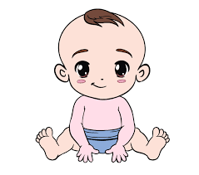
PSICOLOGO
FAMIGLIA
ASSOCIAZIONI /
GRUPPI PAZIENTI
AMICI
CHIRURGO
ACCUDIMENTO
DIETISTA
PERSONAL TRAINER/
SCIENZE MOTORIE
SCUOLA
ALLENATORE SPORTIVO/COACH
MEDICO DIETOLOGO /
ENDOCRINOLOGO

Slide 3
COME DEFINIRE IL WEIGHT REGAIN???
Da considerarsi dopo circa 24 mesi dall’intervento, periodo dopo il quale si sono stabilizzati gli effetti della procedura metabolica e bariatrica
Riferito ad un incremento ponderale progressivo superiore al 20-25% del peso totale perso
Riferito ad un incremento ponderale sufficiente a reinserire il paziente nella classe di obesità che lo ha reso candidabile all’intervento
Riferito ad un incremento ponderale associato ad inadeguato controllo delle comorbilità
Linee Guida EAES -2020

Slide 4
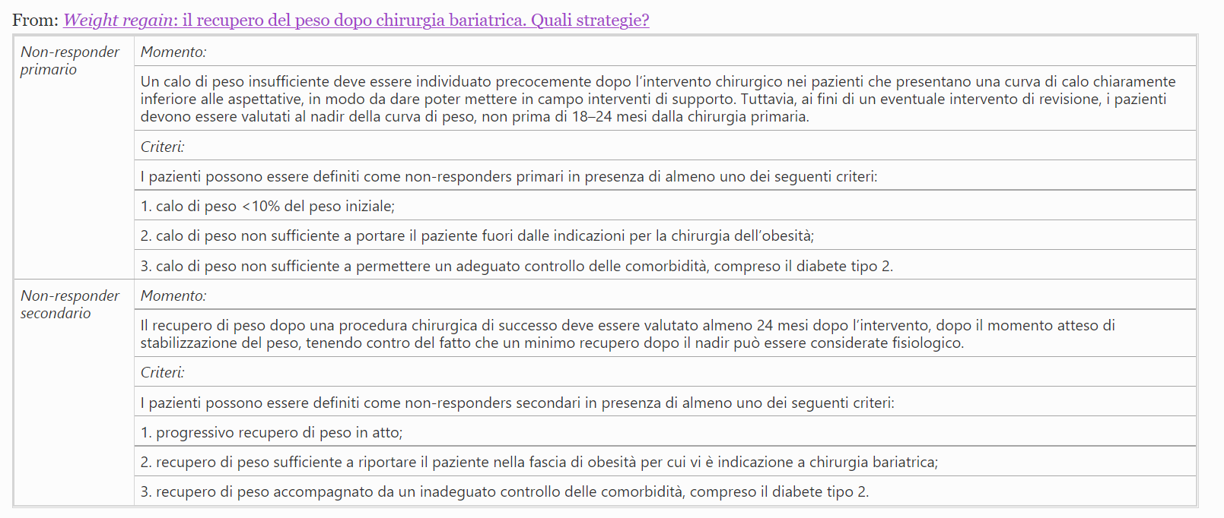
…..proposta standardizzazione del momento e dei criteri diagnostici per la definizione di non-risponder………
Luca Busetto – Silvia Bettini – Giulia Maria Pontesilli
Linee Guida EAES -2020

Slide 5
Fattori responsabili del recupero di peso
METABOLICI
DIETETICO- COMPORTAMENTALI
CHIRURGICI

Slide 6
FATTORI DI RISCHIO
STILE ALIMENTARE SPILUCCAMENTO/
MANGIARE DISTRATTAMENTE /
PREFERIRE ALIMENTI AD ALTO CONTENUTO CALORICO
MANCATO SUPPORTO DA PARTE DELLA FAMIGLIA
ETA’ IN CUI VIENE EFFETTUATO L’INTERVENTO
STILE DI VITA SEDENTARIO / MANCANZA DI ATTIVITA’ FISICA
NON ADERENZA AL FOLLOW UP POST CHIRUGICO
ASPETTI PSICOLOGICI/
PSICHIATRICI
NON ASSUNZIONI DELLE SUPPLEMENTAZIONI (INTEGRATORI)
MODIFICABILI
NON MODIFICABILI

Slide 7
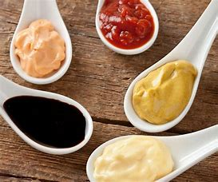
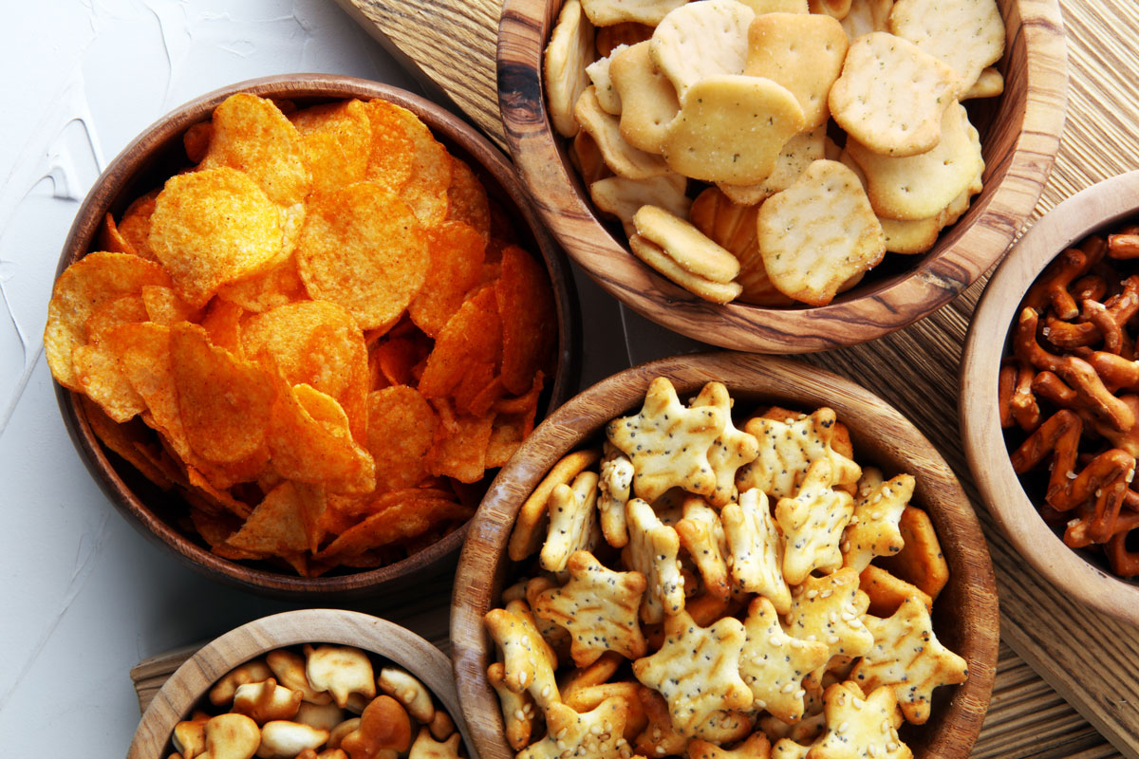
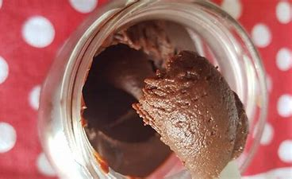
Aumento dell’intake calorico……
Alimenti processati ad alto contenuto calorico e di grassi (cibo spazzatura)
Prodotti da forno friabili
Bevande commerciali o alcolici
Dolci e zuccheri semplici

Slide 8
Ricomparsa di comportamenti disfunzionali…….
Night eating syndrome (NES)
Grazing
Craving
Binge eating disorder (BED)
…………..

Slide 9
Trattamento Dietetico
BREVE TERMINE
Facilitare il dimagrimento e promuovere una alimentazione e stile di vita che favorisca la perdita di peso e il mantenimento di uno stato nutrizionale ottimale
LUNGO TERMINE
Promuovere un’alimentazione e uno stile di vita che consenta di mantenere il peso desiderabile/ragionevole nel tempo.
Prevenire il deficit nutrizionale da ridotta assunzione e / o malassorbimento e rilevare e trattare le eventuali deficienze nutrizionali

Slide 10
Al controllo del 18° mese……..

Slide 11
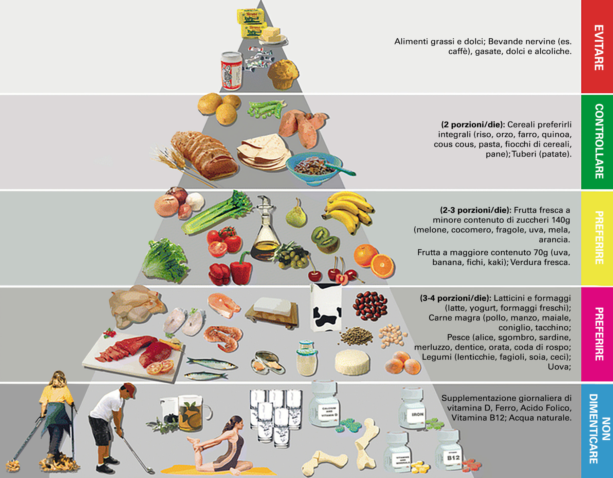

Slide 12
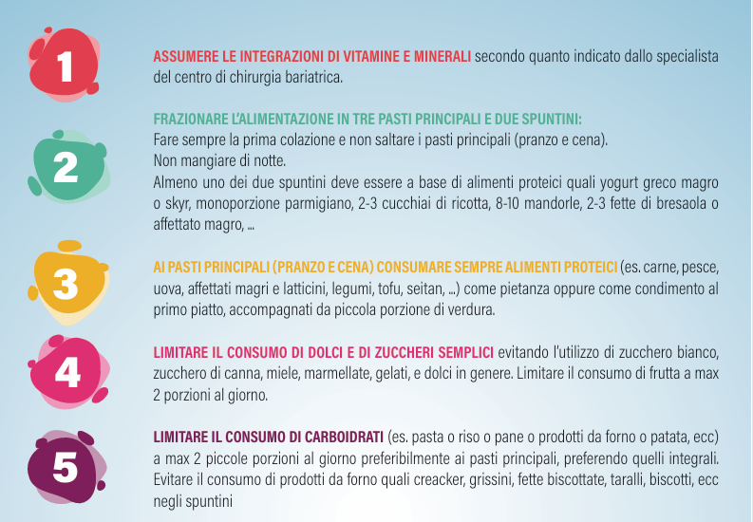
….Attività fisica, idratazione/bevande, modalità consumo del pasto, monitoraggio del peso……

Slide 13
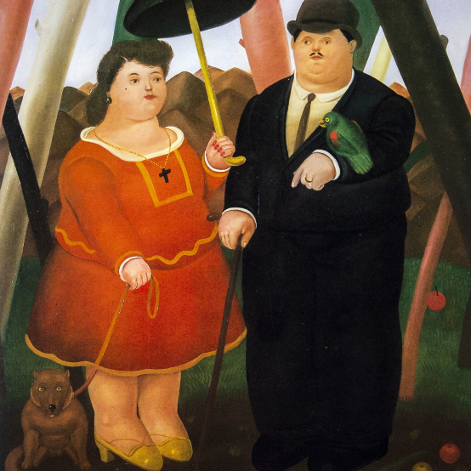
ASPETTATIVA NON REALISTICA DEL CALO PONDERALE PUO’ COMPROMETTERE L’ADERENZA AL PERCORSO E ALLE INDICAZIONI DIETETICHE

Slide 14
PSICOLOGO
FAMIGLIA
ASSOCIAZIONI /
GRUPPI PAZIENTI
AMICI
CHIRURGO
ACCUDIMENTO
DIETISTA
PERSONAL TRAINER/
SCIENZE MOTORIE
SCUOLA
ALLENATORE SPORTIVO/COACH
MEDICO DIETOLOGO /
ENDOCRINOLOGO

Slide 15
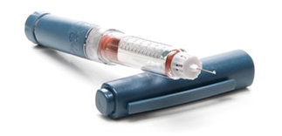
…….TUTTE LE FORZE IN CAMPO………

Slide 16
Per concludere…..un aneddoto…..
Alcune settimane fa una paziente si presenta alla visita di controllo (medico dietologo e dietista) e rileviamo un incremento ponderale di kg 9 rispetto al controllo precedente avvenuto 6 mesi prima…..oltre a capire quali fattori abbiano comportato tale incremento mi viene spontaneo chiederle «Ma perché non ci ha contattato telefonicamente…….»
Risposta «Sa che non mi è venuto in mente….»

Slide 17
Grazie

